Slide 1

Intervenciones practicas con niños, niñas y adolescentes en situación de riesgo.
Ana sierra, phd, ncc, lpc
Psicóloga Internacional
Ana sierra counseling / consejeria, pllc
1629 k. street nw, #300
Washington, dc, 20006
Telefono; 571-418-2628
www.anasierracounseling.com

Slide 2
Objetivos de aprendizaje
Reconocer contexto de pobreza, violencia y trauma que genera el uso temprano de Drogas.
La conexión entre el trauma y las adicciones.
Identificar los factores de riesgo en adolescentes.
La resiliencia, sugerencias para implementar con jóvenes en riesgos de acuerdo a la literatura reciente.

Slide 3
Objetivos de aprendizaje
Instrumentos prácticos para evaluar el trauma y las adicciones en niños y jóvenes.
Intervenciones para el uso de drogas para tratamiento individual
Intervenciones para el uso de drogas para tratamiento a la familia
Intervenciones para el uso de drogas para tratamiento en la comunidad.
Casos clínicos y practica.

Slide 4
La relación entre pobreza y violencia
La pobreza y violencia coexisten a nivel global.
Comunidades con altos niveles de pobreza están expuestos a mas eventos traumáticos que comunidades mas afluyentes.
Las personas en comunidades de alta pobreza se exponen a un promedio de un evento violento por día.
Los espacios recreacionales y comunitarios carecen de fondos para funcionar apropiadamente.
(Stoops, 2004; Carlson, 2006; DeNavas-Walt, Proctor & Smith, 2008; Simbandumwe, Bailey, Denetto et al, 2008; Stodolska, Acevedo & Shinew, 2009; Hughes, Griner, Guarino & Williams, 2012; Richards et al, 2014)
Notes:
La pobreza y violencia coexisten a nivel global. Esto quiere decir que vemos un patrón en las comunidades con altos niveles de pobreza en donde la violencia es parte de ese contexto.
Comunidades con altos niveles de pobreza están expuestos a mas eventos traumáticos que comunidades mas afluyentes. Investigaciones a nivel global han encontrado que las personas que viven en comunidades de alta pobreza están expuestos a falta de recursos, eventos criminales, y otros eventos traumáticos.
Las personas en comunidades de alta pobreza se exponen a un promedio de un evento violento por día. Esto significa, eventos que ellos experimentan o que ven en su comunidad, lo cual incrementa las probabilidades de que las personas en estas comunidades desarrollen estrés postraumático.
Los espacios recreacionales y comunitarios carecen de fondos para funcionar apropiadamente. Esto causa que servicios de apoyo a la comunidad sean escasos y pocos efectivos para prevenir la violencia y el uso de sustancias.
El ciclo que perpetua la violencia y pobreza continua de generación a generación en comunidades mas vulnerables.

Slide 5
La relación entre pobreza y violencia
Las investigaciones has demostrado que cuando una familia se muda de una comunidad de alta pobreza, esto reduce las probabilidades de que los jóvenes sean arrestados por un 50%.
Las personas que viven en comunidades vulnerables tienen desconfianza al sistema de la ley, lo cual incrementa la impunidad de crímenes en las comunidades.
El ciclo que perpetua la violencia y pobreza continua de generación a generación en comunidades mas vulnerables.
(Ludwig, Duncan & Hirschfield, 2001; Dass-Brailsford, Eckman & Kwasnik, 2014).
Notes:
Las investigaciones has demostrado que cuando una familia se muda de una comunidad de alta pobreza, esto reduce las probabilidades de que los jóvenes sean arrestados por un 50%.
Las personas que viven en comunidades vulnerables tienen desconfianza al sistema de la ley, lo cual incrementa la impunidad de crímenes en las comunidades.
El ciclo que perpetua la violencia y pobreza continua de generación a generación en comunidades mas vulnerables.

Slide 6
El uso temprano de Drogas en adolescentes –factores de riesgo
Ambiente familiar
El estrés financiero se ha identificado como la mayor causa de violencia en comunidades en desventaja.
Jóvenes que crecen en comunidades vulnerables han tenido experiencias de abuso físico (28.3%), sexual (20%), emocional (10.6%) y negligencia (10.6%).
Problemas de abuso de sustancias en familias también tienen mas probabilidades de ser encarcelados.
Los jóvenes en comunidades vulnerables tienen menos guía y menos monitoreo parental.
(Baskin, Quintana & Slaten, 2014; CDC, 2010; Child Welfare, 2013; De La Rue & Espelage, 2014 Swahn & Bossarte, 2009).
Notes:
Ambiente familiar: Un ambiente saludable es critico para que un niño/a pueda desarrollarse y crecer sanamente. Los niños/as que tienen ambientes familiares estables tienen alto autoestima y un sentido de pertenencia dentro del núcleo familiar.
El estrés financiero se ha identificado como la mayor causa de violencia intrafamiliar en comunidades en desventaja. La presión financiera causa un hogar hostil en la cual los niños y adolescentes buscan un escape. La situación de violencia dentro del hogar desencadena los siguientes factores de riesgo en jóvenes.
Jóvenes que crecen en comunidades vulnerables han tenido experiencias de abuso físico (28.3%), sexual (20%), emocional (10.6%) y negligencia (10.6%). Experiencias traumáticas dentro del seno familiar incrementan las posibilidades del uso de sustancias.
Problemas de abuso de sustancias en familias también tienen mas probabilidades de ser encarcelados. Los jóvenes crecen con padres que modelan comportamientos en donde el uso de drogas es normal y aceptable. Y en algunos casos, los jóvenes carecen de uno de sus padres durante el crecimiento.
Los jóvenes en comunidades vulnerables tienen menos guía y menos monitoreo parental. Los jóvenes crecen lidiando con la falta de sus padres emocionalmente. Esto deja a los jóvenes vulnerables a la presión social negativa e involucrarse en actos criminales y/o uso de sustancias a edad temprana.

Slide 7
El uso temprano de Drogas en adolescentes –factores de riesgo
Los jóvenes que crecen en un ambiente caótico en sus hogares y comunidades tienen mas probabilidades de desarrollar problemas de salud mental de un 39% - 585%.
  Problemas de enojo/ irritabilidad
  Depresión
  Ansiedad
  Hiperactividad / problemas para concentrarse
(Children and Trauma, 2008)

Slide 8
El uso temprano de Drogas en adolescentes –factores de riesgo
Estos problemas de salud mental causan:
  Uso de alcohol y/o drogas a temprana edad
  Bajo rendimiento escolar y/o salir de sus estudios
  Poco interés en actividades recreacionales
  Susceptibles a influencias negativas –inicio en maras
  Actividad sexual temprana
  Actividad criminal
(APA, 2013; Drgufree.org, 2020; Tabi, 2002; McDonald, Suellentrop & Paulozzi, 2008; Rand, 2010)

Slide 9
El uso de drogras durante el Desarrollo
El uso de sustancias a temprana edad es un problema de salud publica a nivel global.
La adolescencia es una etapa de transición de la niñez a la adultez, una etapa vulnerable.
Daños neurológicos por uso de sustancias durante el desarrollo son graves.
  Interrumpen procesos de desarrollo normal (cognitivo / emocional).
  Alteran procesos neurológicos (ejemplo; poda sináptica)
(Britanica.com, 2019; GlobalCitizen.com, 2020; PLNDP, 2001, UNODC, 2018; WHO, 2001, WHO, 2014 )

Slide 10

Trauma

Slide 11
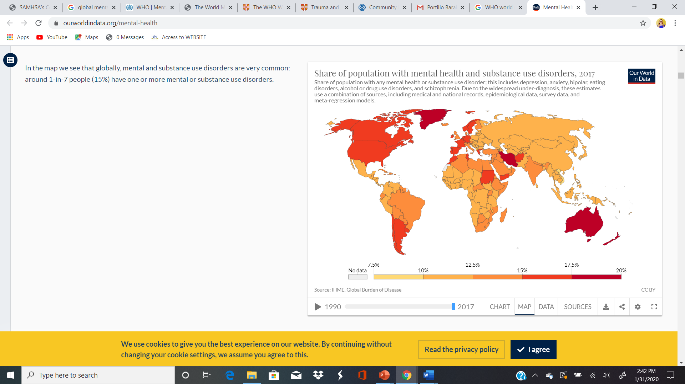
ORGANIZACIÓN MUNDIAL DE LA SALUD ENCUESTA MUNDIAL DE LA SALUD MENTAL
La Encuesta Mundial de Salud Mental de la OMS se realizó en las siguientes regiones del mundo:
  Las Americas
  El sudeste de Asia
  Europa
  África
  Mediterráneo oriental
  El pacifico occidental
(WHO, 2008)
Notes:
The trainer should introduce the WHO World Mental Health Survey.
The WHO World Mental Health Survey Initiative conducted The WHO World Mental Health Survey: Global Perspectives on the Epidemiology of Mental Disorders study. This is the largest global mental health study performed, with a sample of 200,000 individuals, which covered all regions of the world;
The Americas (Argentina, Brazil, Colombia, Colombia-Medellin, Mexico, Peru and the United States)
South-East Asia (Myanmar and Nepal)
Europe (Belgium, Bulgaria, France, Germany, Italy, Israel, Netherlands, Norther Ireland, Poland, Portugal, Romania, Spain, Spain-Murcia, Turkey and Ukraine)
Eastern Mediterranean (Iraq, Lebanon, Qatar, Saudi Arabia), and;
The Western Pacific (Australia, China 1 & 2, Japan and New Zealand)

Slide 12
ORGANIZACIÓN MUNDIAL DE LA SALUD RESULTADOS DE LA ENCUESTA MUNDIAL DE LA SALUD MENTAL
70.3% de prevalencia de exposición a experiencias traumáticas de por vida.
En promedio, los participantes informaron al menos 4.5 experiencias traumáticas.
De las experiencias traumáticas reportadas:
  27.1% estaban relacionados con la violencia comunitaria
  25% fueron accidentes y enfermedades
  El 20.4% estaba relacionado con la violencia organizada.
  14.7% incluyeron violación y violencia doméstica
  El 8.4% incluyó violencia física por parte de un cuidador cuando era niño o fue testigo de abuso doméstico.
(WHO, 2008)
Notes:
The study assessed lifetime exposure to traumatic experiences in adults. The results are shocking:
There was a 70.3% prevalence of lifetime traumatic experience exposure.
Of those the mean number of traumatic experiences was 4.5.
27.1% of traumatic experiences included being mugged/threatened with a weapon, other manmade disaster, and unexpected death of a loved one.
25% of traumatic experiences included accidents/injuries; natural disasters, toxic chemical spill, motor vehicle collision, any other life-threatening accident, life-threatening illness and loved one with a life-threatening illness.
20.4% of all traumatic experiences included participation in organized violence; combat experience as soldier, purposely injured/killed, accidentally injured/killed, witnessed death/serious bodily injury, and witness atrocities.
14.7% of all traumatic experiences included sexual violence victimization; rape, sexual assault, stalked, beaten by a romantic partner, traumatic event to loved one, and private event.
8.4% of all traumatic experiences included physical violence victimization; beaten by caregiver, beaten by anyone in the home (excluding romantic partner) and witnessed physical violence at home.

Slide 13
TRAUMA Y ADICCIONES
Los adolescentes con antecedentes de trauma temprano tienen más probabilidades de ser adictos a las sustancias, y muestran lo siguiente:
  Participar en comportamientos de riesgo
  Se más impulsivo
  Tener problemas de límites
  Desconfiar de los demás
  Baja autoestima
  Dificultad para relacionarse con los demás
  Mostrar irritabilidad / hostilidad
Notes:
The trainer will explain that trauma and addictions are interrelated.
Adolescents with a history of early trauma engage in more risk-taking behaviors, such as substance abuse (including binge drinking), multiple sex partners, and criminal involvement, and are at a greater risk for sexual assaults and relationship violence; and add data about childhood trauma is common; "38.5% of American adults endorse having experienced a traumatic event before age 13 years”.

Slide 14
LA RESPUESTA DEL CEREBRO AL TRAUMA
Amígdala
Detecta la situación de peligro.
El sistema nervioso simpático se activa
Las hormonas del estrés liberadas
reacciones
Corporales
Estado de alarma prolongado
  (Campbell, 2019)
Notes:
The trainer will explain the pathway of the brain’s response to trauma.
The amygdala is like the “smoke detector”, responsible to respond to situations that are threatening. Sometimes the Amygdala might react with just a perceived threat. If someone suddenly entered the room, we are conducting this training without notice, most people would jump at the sound of a slammed door. That is the amygdala’s job. When someone experiences a traumatic event, the threat is real.
The Amygdala detects possible situations of danger, then the sympathetic envious system is activated and releases stress hormones. The outcome of this reaction is a prolonged state of alarm in the body and emotional brain.

Slide 16
TRASTORNOS DE ESTRÉS
Los trastornos de estrés son un conjunto de diagnósticos que diferencian los diferentes tipos de reacciones que los individuos pueden experimentar como resultado de un trauma.
Definiciones de la Clasificación Internacional de Enfermedades (CIE)
  Trastorno de adaptación
  Trastorno de estrés postraumático
  Trastorno de estrés postraumático complejo
(ICD, 2020)
Notes:
The trainer will introduce usual stress disorder associated with experiencing trauma as per The International Classification of Diseases (ICD), which is an internationally accepted manual to code diseases. The trainer will discuss Adjustment Disorder, Post-Traumatic Stress Disorder, and Complex Post-Traumatic Stress Disorder in detail on the next slides.

Slide 17
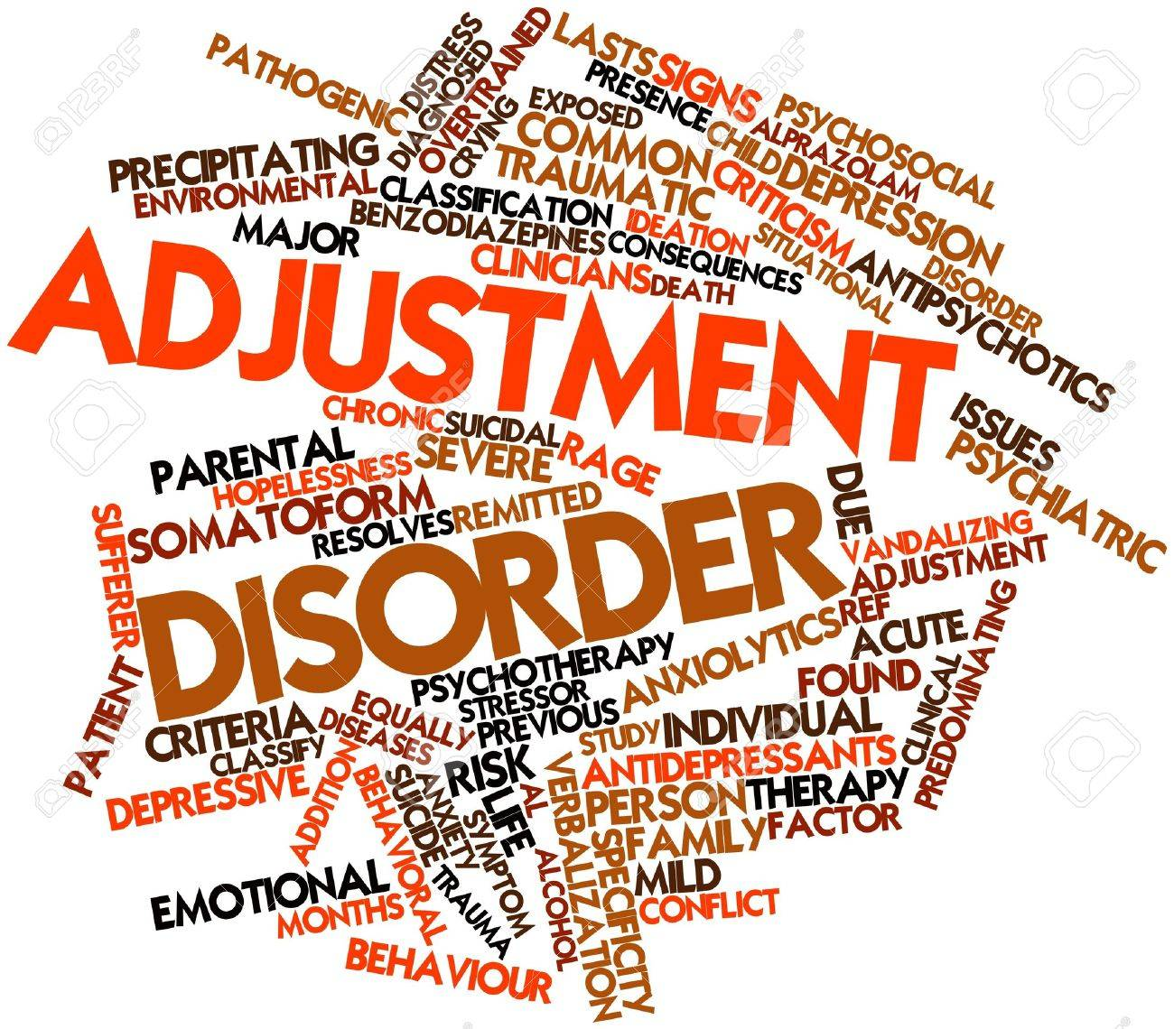
Trastorno de adaptación
Indicadores:
Preocupación extrema
Pensamientos que causan ansiedad
Pensar constantemente
No poder adaptarse a lo que inicio el estrés
Disfunción personal, social, familiar, educacional
Dura mas de 6 meses después de un evento traumático
(ICD, 2020)
Notes:
Adjustment Disorder Definition: Adjustment disorder is a maladaptive reaction to an identifiable psychosocial stressor or multiple stressors (e.g., divorce, illness or disability, socio-economic problems, conflicts at home or work) that usually emerges within a month of the stressor.
The disorder is characterized by preoccupation with the stressor or its consequences, including excessive worry, recurrent and distressing thoughts about the stressor, or constant rumination about its implications, as well as by failure to adapt to the stressor that causes significant impairment in personal, family, social, educational, occupational or other important areas of functioning. The symptoms are not of sufficient specificity or severity to justify the diagnosis of another Mental and Behavioural Disorder and typically resolve within 6 months, unless the stressor persists for a longer duration.

Slide 18
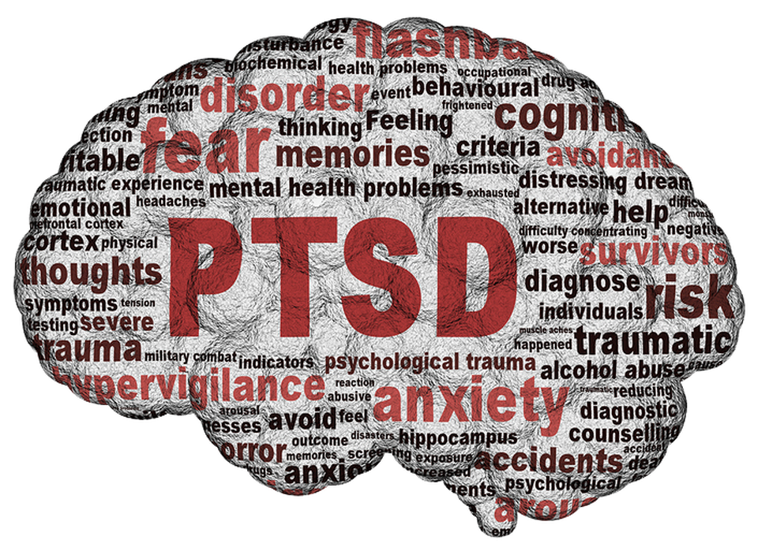
Trastorno de estrés postraumático
Indicadores:
Re-experimentar
Memorias intrusivas
Pesadillas –sensaciones fisicas
Evitación
Hipervigilancia
Deterioro en el aspecto principal de la vida
Disfunción personal, social, familiar, educacional
(ICD, 2020)
Notes:
Post-traumatic stress disorder (PTSD) Definition: Post-traumatic stress disorder (PTSD) is a disorder that may develop following exposure to an extremely threatening or horrific event or series of events. It is characterized by all of the following:
re-experiencing the traumatic event or events in the present in the form of vivid intrusive memories, flashbacks, or nightmares. These are typically accompanied by strong or overwhelming emotions, particularly fear or horror, and strong physical sensations;
avoidance of thoughts and memories of the event or events, or avoidance of activities, situations, or people reminiscent of the event or events; and
persistent perceptions of heightened current threat, for example as indicated by hypervigilance or an enhanced startle reaction to stimuli such as unexpected noises.
The symptoms persist for at least several weeks and cause significant impairment in personal, family, social, educational, occupational or other important areas of functioning.
The trainer will emphasize that Post-Traumatic Stress Disorder can be the result of an individual experiencing one or various experiences where the individual believes their life was at risk. This is different than Complex Post-Traumatic Stress Disorder which we will discuss on the next slide.

Slide 19
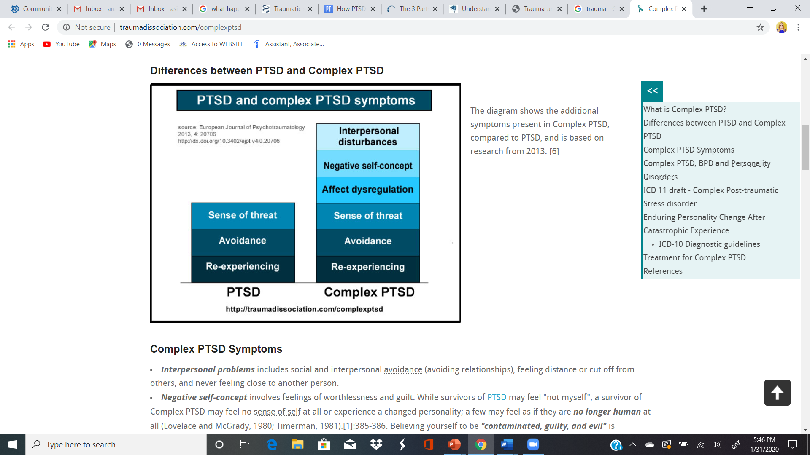
TRASTORNO COMPLEJO DE ESTRÉS PostTRAUMÁTICO (TCEPT)
Todas las personas con TEPT también cumplen con los criterios para el TCEPT.
Los síntomas adicionales incluyen:
  Regulación de afecto
  Autoconcepto negativo
  Disturbios interpersonales
(ICD, 2020)
Notes:
The trainer will build from the definition of PTSD and discuss the additional symptoms that are present in CPTSD. Individuals with CPTSD met all the criteria for PTSD as well. However, there are more symptoms in CPTSD; affect regulation, negative self-concept, and interpersonal disturbances.
Complex Post-Traumatic Stress Disorder Definition: Complex post-traumatic stress disorder (Complex PTSD) is a disorder that may develop following exposure to an event or series of events of an extremely threatening or horrific nature, most commonly prolonged or repetitive events from which escape is difficult or impossible (e.g., torture, slavery, genocide campaigns, prolonged domestic violence, repeated childhood sexual or physical abuse).
All diagnostic requirements for PTSD are met. In addition, Complex PTSD is characterized by severe and persistent
problems in affect regulation;
beliefs about oneself as diminished, defeated or worthless, accompanied by feelings of shame, guilt or failure related to the traumatic event; and
difficulties in sustaining relationships and in feeling close to others. These symptoms cause significant impairment in personal, family, social, educational, occupational or other important areas of functioning.

Slide 20
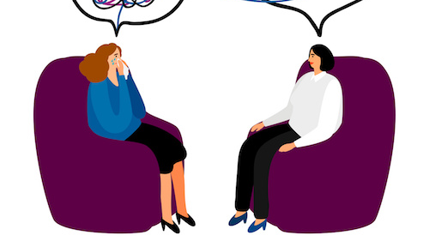
Métodos para proveer servicios
Paciente presente de manera individual
  En un consultorio tradicional (oficina)
  En la comunidad (parques, vecindario, transportando de un lugar a otro)
  En instituciones educacionales, hospitales,
  En el hogar
Paciente presente de manera grupal o familiar
De manera virtual: individual, familiar, grupal
  Por medio del telesalud (video)
  Por llamadas telefónicas
  Por mensajes de texto o conexión por redes sociales

Slide 21


Intervenciones practicas

Slide 22
ENTREVISTA INFORMADA del TRAUMA
Ambiente Seguro
Conexión en relaciones
Apoyo y enseñanza
Crear un ambiente seguro:
  Use precauciones universales de cuidado.
  La atención informada del trauma comienza en el primer contacto con los jóvenes.
  Declaraciones de confort.
Construye relaciones y conectividad:
  Consentimiento informado y divulgación completa.
Apoyo y enseñanza de la regulación emocional:
  Evaluación constante de posibles molestias.
  Gestionar crisis
(OVCTTAC, 2020)
Notes:
The trainer will remind the group about the topic of trauma informed care discussed on module 3. The trainer will discuss how to apply the principles of trauma informed care when screening and assessing youth.
CREATE A SAFE ENVIRONMENT:
Use universal precautions of care: If you recall on module 3, we discussed this concept. Universal precautions refers to the assumption a provider makes about potential clients. We do not know a person’s history of trauma and their specific coping mechanisms until we get to know them. Therefore, even if it is a screening or assessment, providers must assume that there could be trauma and utilize trauma-informed skills to make the space safe for the client.
Trauma informed care starts at first contact with youth: From the first contact with youth, the provider must utilize trauma-informed care as they conduct screenings and assessments. This helps to minimize re-traumatization of client in case there is trauma in their history.
Make comfort statements: providers should thank the client for showing up to the screen/assessment. Ask the client if they are comfortable or if the provider can do something to help them feel more comfortable.
BUILDING RELATIONSHIPS AND CONNECTEDNESS:
Informed consent and full disclosure: provide information about the process of the screen/assessment, inform them with detail and let them know they have a right to refuse to answer or to stop the interview at any time. This helps the client feel more in control of the emotional space and promotes trust towards provider.
SUPPORTING AND TEACHING EMOTIONAL REGULATION:
Constant assessment of potential discomfort: providers are tuned to the client’s body language, expressions that might indicate discomfort. Providers also prepare the client before asking uncomfortable questions. For example: “During this screening/assessment I will ask you questions that might be uncomfortable, if you feel that way, let me know so we can figure out how to make this process more comfortable for you”.
Manage crises: providers effectively manage potential crises that might arise during the screening/assessment. The trainer will point out that we will learn more about this in the next slide.

Slide 23

GESTIÓN DE CRISIS DURANTE LAS EVALUACIONES Y EVALUACIONES
Divulgaciones de trauma.
Pensamientos o sentimientos suicidas.
Violencia.
Notes:
The trainer will discuss situations that might arise during a screening or assessment. Some of the most common include; trauma disclosures, suicidal thoughts or feelings and violent behavior.
The trainer asks the audience to raise their hand if they have encountered any of these situations.
REDIRECT AND STOP: When a client discloses a traumatic experience, it is recommended that the interviewer gently redirects the client and stops them from continuing disclosure at length. It is not recommended that the interviewer probes more or asks for details of the trauma as this might re-traumatize the client. For example saying: “Susan, it sounds like that experience brings up strong feelings, you don’t need to give me details now, perhaps we can process that once you’re fully in treatment later on”.
ATTEND TO THE CLIENT’S FEELINGS: the providers’ goal is to address client’s feelings of distress. Providing statements to validate their feelings and reassuring client can help them regain stability. For example saying: “that sounds like it was a very hurtful experience, I’m here to support you, you’re in a safe place, what can I do to help you feel more comfortable right now?”
STABILIZE: Provide the client with enough time and space to recover from the emotional distress, offer water and offer to take a break from the interview. Once the client regains stability, ask the client if they feel well enough to continue the interview and honor their decision.
The trainer will discuss with the audience the duty to report in case of sexual abuse or exposure to domestic violence as it relates to the context where this training is being taught. The trainer can ask “what is the legal duty of providers when they hear cases of sexual abuse?”
The trainer should explain that adolescents with substance abuse problems might be under the influence or might be withdrawing from the substance, therefore their behaviors can be erratic if they are actively using.
Understanding the type of aggressive behavior: providers must assess whether the client is verbalizing discomfort and is resistant to the screen or assessment. If warning signs such as pacing, angry facial expression, violent statement are made, the adolescent might be ale to benefit from verbal strategies. Anger usually escalates slowly, therefore a close assessment of the client’s body language is crucial. If the aggression is impulsive without warning, the youth might be under the influence or might have a medical condition that triggers the behavior.
Physical safety: it is important to consider the space where you’re interviewing the client. Always sit close to doorways to exit in case your client becomes physically aggressive. Also, interview rooms should be free from items that can become lethal.
Verbal strategies:
Remain calm. When the provider is in control of their own emotions, verbal strategies are more successful.
Check the scene to get other people out of the room so you can manage the client’s crisis.
Point out what you are noticing in the youth; their behaviors, their words and their demeanor. Sometimes youth can become agitated and not realize they are becoming aggressive. For example tell the youth “Larry, I noticed you are cracking your knuckles and breathing heavier, should we take a break and make sure you're feeling ok?”. This can help the youth to become aware of their reactions and come back to a balanced state, also preventing the aggression to escalate.
Validate feelings. The client might be feeling anger or fear, verbally reassure them, say “I can see you are upset; you have every right to feel that ay right now”. Validating feelings helps the client connect with the worker.
Embrace silence. Some clients don’t want to speak about anything, embrace that and stay in the room with the youth. You can say “It’s ok if you don’t feel like talking, I’m going to stay here with you to make sure you’re feeling ok”.

Slide 24

Instrumentos para evaluar síntomas de
Trauma & Adicción

Slide 25
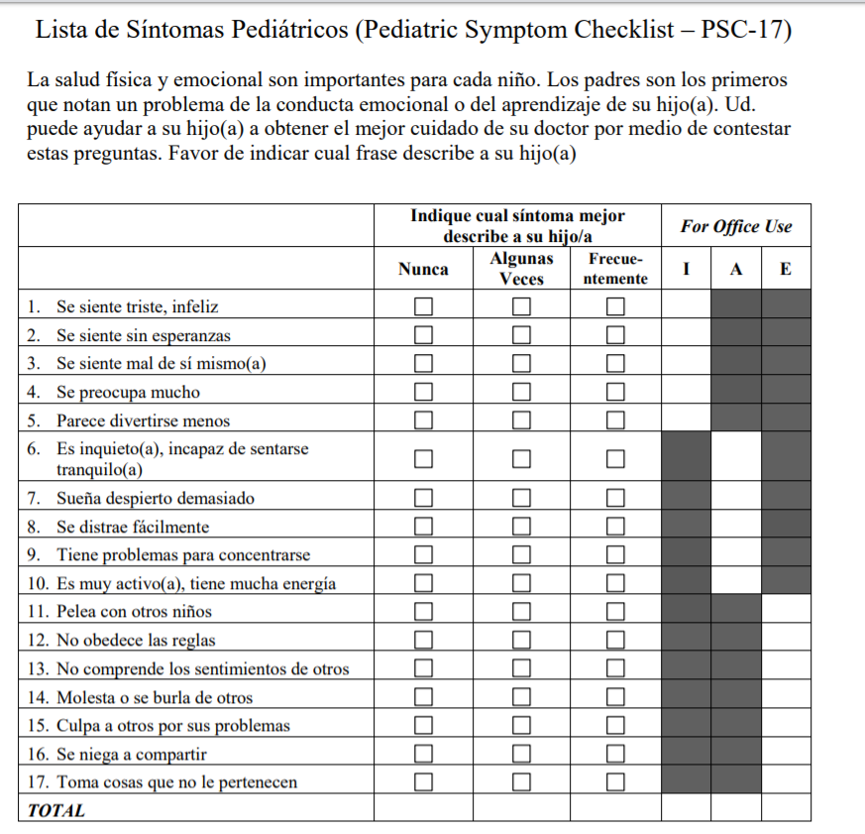
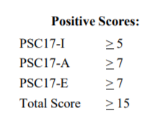
Lista de Síntomas Pediátricos (Pediatric Symptom Checklist- PSC-17)
Evaluación para los padres
Edad: 4-17
Puntaje:
Complete el cuadro sin sombra a la derecha:
"Nunca" = 0, "A veces" = 1, "A menudo" = 2.
Suma las columnas.
(UV Medicine, 2008)
Notes:
El puntaje de internalización de PSC17 es la suma de la columna I.
PSC17-Atención es la suma de la columna A
PSC17-Externalizing es la suma de la columna E.
PSC-17 Total Score es la suma de PSC17-I + PSC17-A + PSC17-E.
Puntajes positivos:
PSC17-I> 5
PSC17-A> 7
PSC17-E> 7
Puntaje total> 15

Slide 26
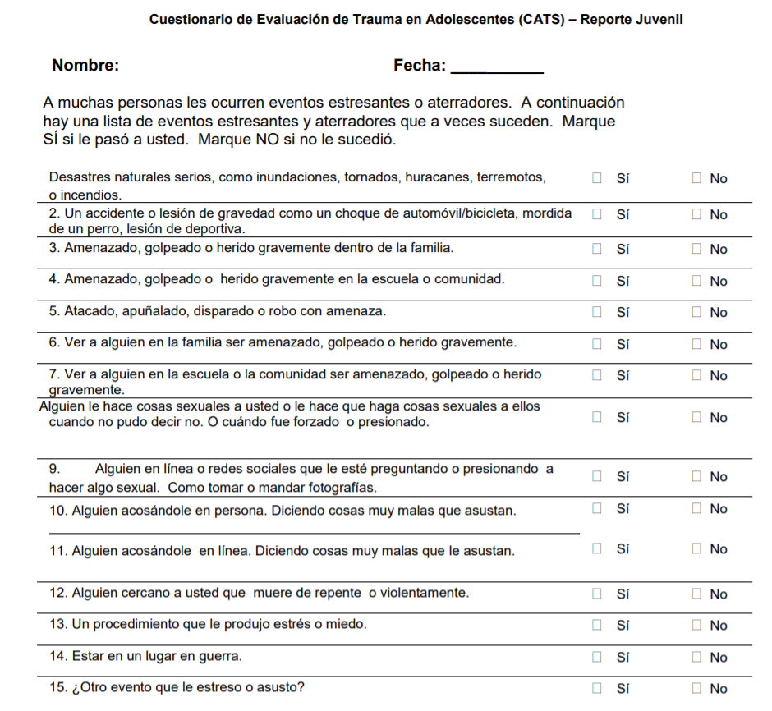
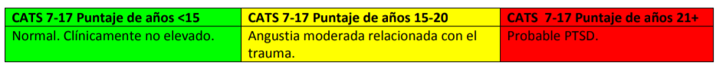
Cuestionario de Evaluación de Trauma en Adolescentes (CATS)
Evaluacion para el menor
Edad: 7-17 anos
Puntaje:
(UV Medicine, 2008)

Slide 27
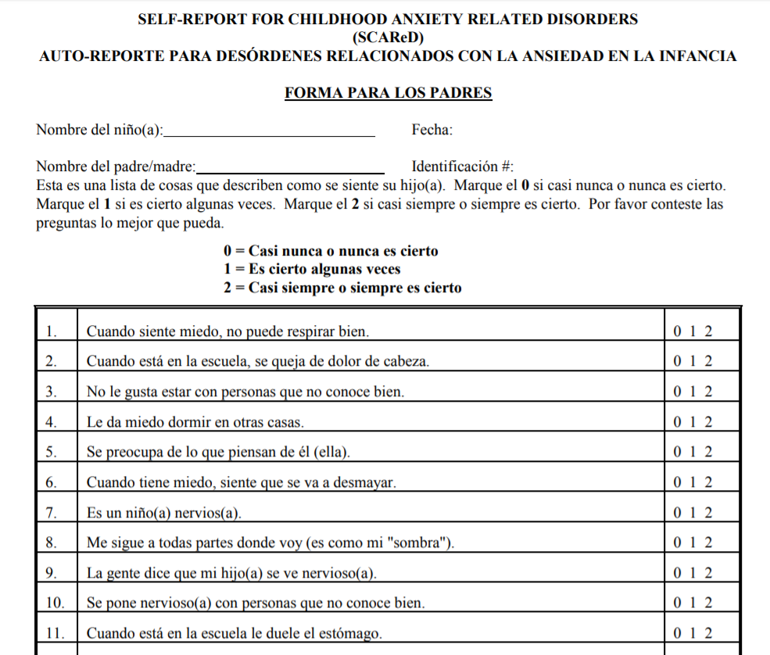
AUTO-REPORTE PARA DESÓRDENES RELACIONADOS CON LA ANSIEDAD EN LA INFANCIA
Evaluación para los padres
Edad: 8-18
Un total de mas de 25 significa un problema de ansiedad significativa.

Slide 28
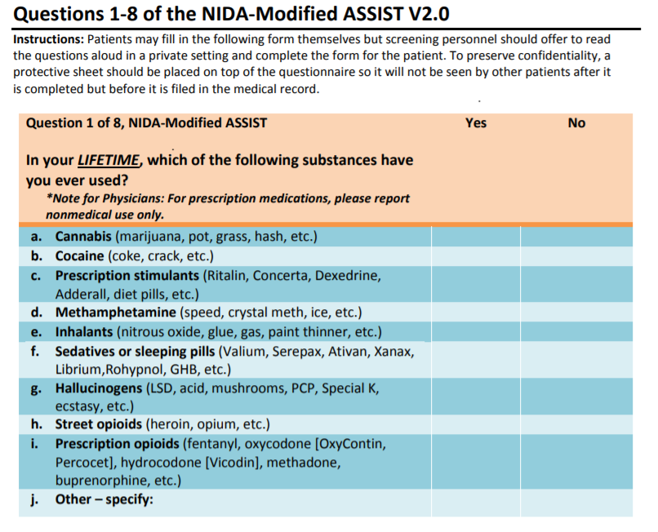
evaluacion del Instituto Nacional sobre Abuso de Drogas (NIDA)
NIDA Screen es un conjunto de preguntas breves sobre el uso de sustancias.
Tiene un guión sugerido para ayudar a los jóvenes a comprender la naturaleza de las preguntas.
(Drugabuse.org, 2020)
Notes:
The trainer will introduce the NIDA screening tool. The trainer will read the introduction and the instructions of the instrument displayed on the slide. The tool can be found after the appendixes under the Tools Section.

Slide 29
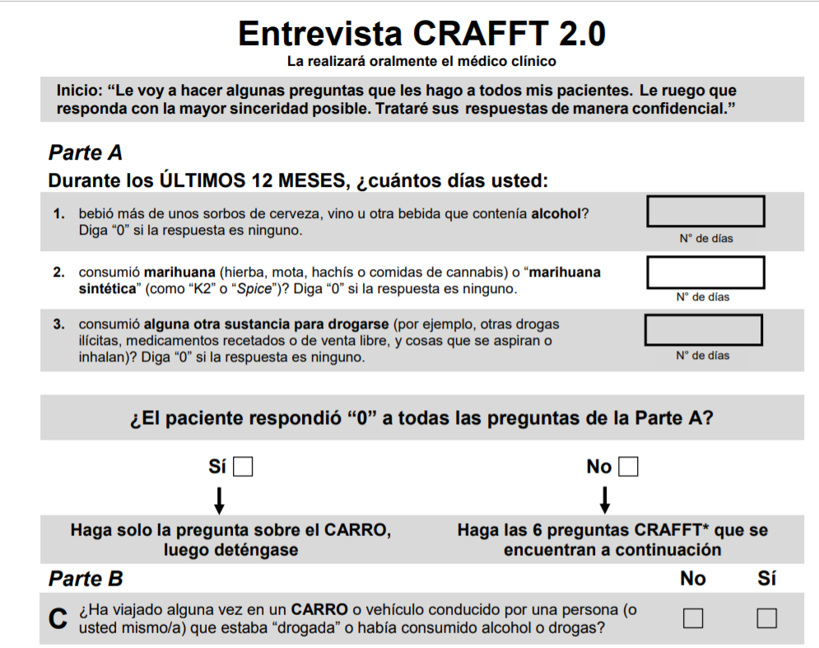
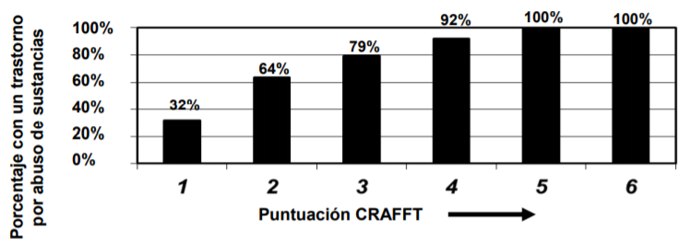
Herramienta de detección CRAFFT
6 preguntas breves
20 idiomas
(CRAFFT.ORG, 2020)
Notes:
The trainer will introduce the CRAFFT tool. The trainer will refer the group to the Tools Section of the documents where they will find the tool along with the translations of the tool.
The CRAFFT has been utilized internationally and is translated into 20 languages.
Use estos temas de conversación para aconsejar brevemente al paciente. 1. ANALIZAR los resultados de la evaluación Para cada respuesta afirmativa (“sí”): “¿Puede contarme un poco más acerca de esto?” 2. RECOMENDARLE no consumir “Como su médico (enfermero/a, profesional de la salud), mi recomendación es que no consuma alcohol, marihuana ni ninguna droga porque pueden: 1) Dañar el desarrollo de su cerebro; 2) Dificultar el aprendizaje y la memoria, y 3) Ponerlo/a en situaciones vergonzosas o peligrosas.” 3. ACONSEJARLE SOBRE EL RIESGO DE VIAJAR/CONDUCIR “Los accidentes automovilísticos son la principal causa de muerte entre los jóvenes. Yo les entrego a todos mis pacientes el contrato a favor de la vida. Llévelo a su casa y hable sobre él con sus padres o tutores. Luego elaboren un plan para viajar a casa de manera segura”. 4. RESPONDER: extraiga afirmaciones motivadoras No consumidores: “Si alguien le preguntara por qué no bebe o no consume drogas, ¿qué diría?” Consumidores: “¿Cuáles serían algunos de los beneficios de no consumir?” 5. REFORZAR la autoeficacia "Considero que usted tiene lo que se necesita para evitar que el alcohol y las drogas obstaculicen el logro de sus objetivos."

Slide 30
Preguntas & observaciones

Slide 31
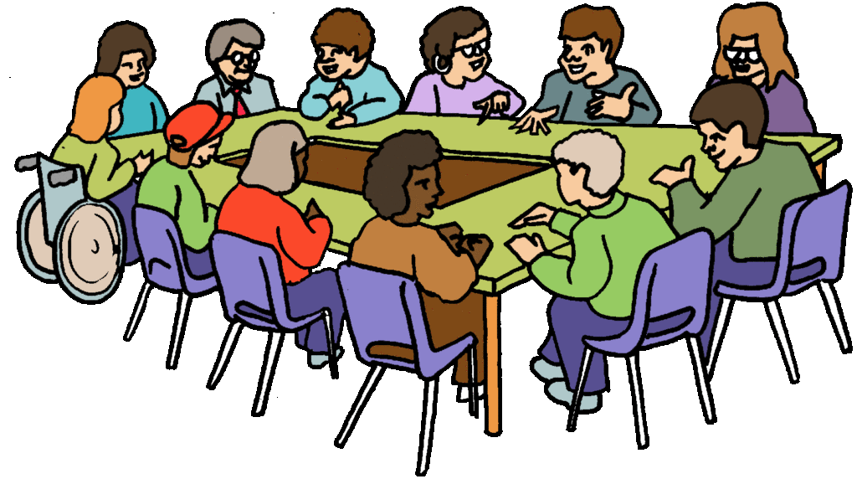
MODELo WRAP AROUND (asistencia integral)

Slide 32
Principios del MODELo WRAP AROUND
Método de gestión de casos basado en evidencia.
  Voz y elección en el núcleo
  Basado en fortalezas
  Culturalmente competente
  Atención individualizada
  Cuidado incondicional
  Planificación colaborativa en equipo
  Basado en resultados
  Atención comunitaria
  Apoyos naturales
(Burns, 2008; NWI, 2008)
Notes:
The trainer will introduce the Wrap-Around Model to case management. This model is meant to serve youth and families with multiple needs and difficult to engage. The core of this model involved systems working together to provide best treatment outcomes for families.
Principles of Wrap-Around Model:
Voice & Choice at the core: Youth that come from families with multiple challenges face several barriers and might have experienced negative treatment outcomes in the past. Therefore, assuring that the youth’s voice and choice is at the core of the plan of care empowers families to take ownership of their treatment, resulting in better treatment outcomes.
Individualized care: All families are not the same. This concept refers to investigating the youth’s relationship with the systems around them; school, family, community. The plan of care should be inclusive of the youth’s environments.
Strengths-based: This lens focuses on the strengths of the youth. Although you might see several challenges, all youth also have strengths. This lens assumes that the youth is the expert in their own life and the role of the case manager is to empower them and build their capacity to reach their potential. The trainer will direct the audience to find the “Tentative List of Life Strengths Gleaned from Positive Psychology Literature” and read a few that can apply to youth.
Natural Supports: The role of the case manager is to find within the youth’s context those positive supports or opportunities for positive supports.
Team-based collaborative planning: The systems collaborating such as; school, community entities, parents, and youth work together towards the goals of the family. Other systems might be from need for resources; food vouchers, housing, employment, educational goals, and others that might be specific case by case.
Unconditional Care: The case manager is expected to provide unconditional care, that is, no matter how little progress a youth might be experiencing, care will continue and the same supports will continue to be available.
Community-based care: An important aspect of this model is that case managers are flexible and meet the client where they’re at. Community-cased care refers to services that can happen on the street, at the home, or at school to follow with treatment.
Culturally Competent: The case manager is highly aware of the youth’s specific barriers related to culture and aspects of diversity. If you recall the ADDRESSING model we reviewed in the Trauma Module, we can incorporate it in this model.
Outcome-based: The case manager utilizes concrete outcomes to the goals provided.
The trainer will provide the audience with the link to the National Wrap-around initiative: https://nwi.pdx.edu/

Slide 33
Fase uno: Compromiso y preparacion del equipo
Esta fase lleva varias reuniones a lo largo de 1-2 semanas.
Conversar acerca del proceso de Wraparound.
Escuchar su historia familiar. La familia elije traer su red de apoyo.
Hablamos sobre nuestras inquietudes, necesidades, esperanzas, sueños y fortalezas.
Describimos nuestra visión del futuro.
Identificamos a las personas que se interesan por nosotros como familia, así como a las personas que cada miembro de la familia considera que lo ha ayudado.
Plan para desarrollar un plan.

Slide 34
Fase dos: desarrolo del plan inicial
Esta fase lleva varias reuniones a lo largo de 1-2 semanas.
Reunión con todos los profesionales y la familia para idetificar personas de apoyo dentro de su ambiente.
Declaración de misión.
Lista de necesidades de la familia.
Conversar de varias formas de suplir esas necesidades conectando esto con las fortalezas de la familia.
La familia o el joven decide sus propias metas y en cuales comenzara con apoyo de los profesionales en la junta.
Cada profesional tiene un listado de tareas dentro de su rol y contacto con la familia.
Todos se van de esta reunión sabiendo que tareas tiene cada uno.

Slide 35
Fase tres: implementación del plan
Esta fase requiere reuniones regulares del equipo.
Revisamos nuestros Logros (lo que hemos hecho y lo que ha estado funcionando bien).
Evaluamos si nuestro plan ha estado funcionando para alcanzar nuestras metas.
Ajustamos las cosas que no están funcionando según el plan.
Asignamos nuevas tareas a los miembros del equipo.

Slide 36
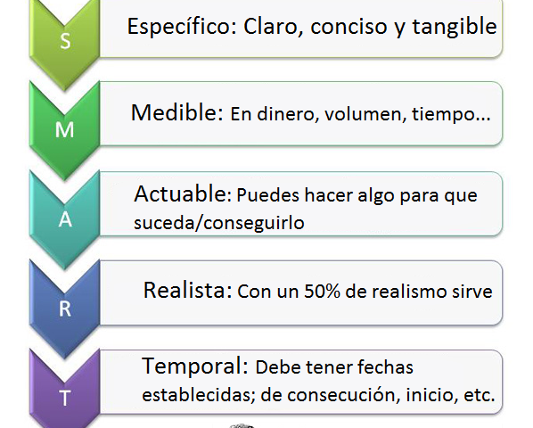
Fase tres: implementación del plan
Se crea un plan utilizando objetivos SMART.

Slide 37
Fase cuatro: transición
Las transiciones ocurren durante todo el proceso.
La culminación puede incluir una reunión final del equipo completo, una pequeña celebración, o simplemente anunciar que estamos listos para seguir adelante.
tendremos un registro de lo que hicimos y una lista de lo que sí funcionó.
También haremos un plan para el futuro, que incluye a quién se puede llamar si necesitamos ayuda o si necesitamos volver a reunirnos con nuestro equipo

Slide 38

Intervenciones individuales

Slide 39
Factores basados en la investigación que promueven el bienestar y el desarrollo de los jóvenes.
Resiliencia Juvenil
Conexiones Sociales
Conocimiento de su Desarrollo
Apoyo Concreto
Competencia emocional, cognitiva, social
Investigaciones recientes han identificado cinco esferas centrales que mejoran significativamente el bienestar y el desarrollo de los jóvenes.
(CSSP, 2020)
Notes:
The trainer will discuss each of the core concepts that promote youth wellbeing. The trainer should discuss the list under each domain and pick a few examples to ask the audience about how a particular statement can influence an adolescent’s choice to use substances.
Cognitive and Social Emotional Competence
developing executive function skills (e.g., considering potential consequences; seeing alternate solutions to problems)
engaging in self-regulating behaviors (e.g., control of thinking and feelings; staying on task in the face of distractions)
developing character strengths (e.g., persistence, gratitude, integrity)
experiencing positive emotions (e.g., joy, optimism, faith, compassion for others)
taking responsibility for one’s self and one’s decisions
developing self-awareness, self-esteem, self-efficacy, and self-compassion
committing to and preparing to achieve productive goals
having both positive images of the person one wants to become and negative images of the person one wants to avoid becoming, as well as plans to achieve the possible selves

Slide 40
resiliencia juvenil
El manejo del estrés y la respuesta adecuada a las crisis (factores estresantes, desafíos o adversidades) al mismo tiempo que se basan en características, fortalezas e intereses individuales ayudan al adolescente a ganar resiliencia.
  Manejo de estrés adecuado
  Fortaleza interna / motivación interna
  Actitud positiva ante la adversidad / tener esperanza
  Confianza en si mismo
  Seguridad en poder cambiar su situación por si mismo
  Trabajar en metas a futuro
  Buscar ayuda cuando la necesite
  Ser auto responsable por decisiones
(CSSP, 2020)
Notes:
Youth Resilience:
managing the stressors of daily life and functioning well when faced with challenges, adversity, and trauma
calling forth one’s inner strength to proactively meet personal challenges, manage adversities, and heal the effects of trauma
having a positive attitude about life and oneself
believing that one’s life is important and meaningful
becoming more self-confident and self-efficacious
having faith; feeling hopeful and optimistic
envisioning positive future possibilities
believing that one can make and achieve goals
working with purpose to achieve goals
facing challenges and making productive decisions about addressing challenges
seeking help when needed
thinking about and being accountable for one’s actions and the consequences of one’s actions
managing anger, anxiety, sadness, feelings of loneliness, and other negative feelings
learning from failure

Slide 41
Conexiones sociales
Redes de apoyo y relaciones saludables y sostenidas con personas, instituciones, la comunidad y un poder superior que promueven un sentido de confianza, pertenencia y la creencia de que uno es importante.
  Conectar al joven con apoyos sociales que el joven perciba como personas que los entienden y los quieren.
  Conectar al joven con apoyos sociales en la comunidad; escuela, organizaciones comunitarias, iglesias o grupos recreacionales.
  Ensenarle al joven a escoger amistades que sean positivas
  Involucrar al joven en la comunidad para incrementar el sentido de conexión social positiva y el valor de sus contribuciones a la sociedad.
Notes:
Social Connections
Building a trusting relationship with at least one caring and competent adult who:
listens in a non-judgmental manner
is dependable/can be counted on
provides well-informed guidance, advice, and help in solving problems
promotes high expectations
sets developmentally appropriate limits, rules, and monitoring
provides emotional support (e.g., affirming good problem-solving skills)
provides instrumental support/concrete assistance (e.g., transportation)
provides informational support (e.g., post-secondary educational opportunities)
provides spiritual support (e.g., hope and encouragement)
provides an opportunity to engage with others in a positive manner
helps buffer youth from stressors
helps reduce feelings of isolation
promotes meaningful interactions in a context of mutual trust, respect, and appreciation
Being constructively engaged in social institutions (e.g., school, religious communities, recreational facilities) that are safe, stable, and equitable
Building a trusting relationship with positive, optimistic, mutually respectful peers who have similar values
Having a sense of connectedness that enables youth to feel loved, secure, confident, valued, and empowered to “give back” to others

Slide 42
CONOCIMIENTO DE SU DESARROLLO
Aprenda sobre los cambios físicos durante la adolescencia, especialmente sobre el desarrollo físico y neurológico, el impacto del trauma y el desarrollo de la identidad.
  Empoderar al joven a conocer su estado de desarrollo y el impacto de sus decisiones a su ser a corto plazo.
  Ensenar al joven a entender mas acerca de si mismo; su cultura, su origen y su habilidad de crear su propio futuro.
  Ensenar al joven habilidades practicas (manejo de dinero, como encontrar empleo)
  Alentar a decisiones de alto riesgo positivas (aprender algo nuevo, trazar metas altas)
  Nutrir los intereses del joven que sean positivas.
  Alentar al joven a tener relaciones saludables con adultos dentro de su entorno.
  Proveer al joven un sentido de independencia dentro de su entorno.
(CSSP, 2020)
Notes:
Knowledge of Adolescent Development
Encouraging parents, adults who work with youth, and youth themselves to increase their knowledge and understanding about adolescent development
Seeking, acquiring, and using accurate information about:
adolescent brain development
physical and emotional changes that occur during puberty
one’s culture
societal rules, demands, expectations, and threats
one’s personal developmental history and needs, including one’s trauma history
sexual behavior, responsibility, choices, and consequences
essential life skills (e.g., managing money)
developing abstract thinking and improved problem-solving skills
developing a belief system and sense of morality
engaging in positive risk-taking and avoiding negative risk-taking
forging a personally satisfying identity
identifying productive interests, realistic goals, and steps to achieve goals
developing mature values and behavioral controls used to assess acceptable and unacceptable behaviors
building and sustaining healthy relationships with peers and adults
gaining independence from parents and other adults while maintaining strong connections with them

Slide 43
Apoyo concreto en tiempos de alto estres
Comprender la importancia de pedir ayuda y abogar por uno mismo; recibir servicios de calidad (por ejemplo, atención médica, vivienda, educación) diseñados para preservar la dignidad de los jóvenes, brindar oportunidades para el desarrollo de habilidades y promover un desarrollo saludable.
  Reconocer los recursos en su entorno que pueden apoyar.
  Aprender a navegar el sistema de servicios y de salud.
  Sentido de independencia al buscar ayuda cuando la necesita.
  Ser tratado con respeto y dignidad durante el tratamiento.
(CSSP, 2020)
Notes:
Concrete Support in Times of Need
being able to identify, find, and receive the basic necessities everyone deserves, as well as specialized services (e.g., medical, mental health, social, educational, or legal)
being resourceful
understanding one’s rights in accessing eligible services
navigating through service systems
seeking help when needed
being treated respectfully and with dignity when seeking and receiving services

Slide 44
COMPETENCIA EMOCIONAL COGNITIVA Y SOCIAL
Adquirir habilidades y actitudes que son esenciales para formar una identidad independiente y tener una edad adulta productiva, responsable y satisfactoria.
  Procesar consecuencias, alternativas para solucionar problemas
  Autorregulación de las emociones
  Desarrollar su carácter moral
(CSSP, 2020)
Notes:
Cognitive and Social Emotional Competence
developing executive function skills (e.g., considering potential consequences; seeing alternate solutions to problems)
engaging in self-regulating behaviors (e.g., control of thinking and feelings; staying on task in the face of distractions)
developing character strengths (e.g., persistence, gratitude, integrity)
experiencing positive emotions (e.g., joy, optimism, faith, compassion for others)
taking responsibility for one’s self and one’s decisions
developing self-awareness, self-esteem, self-efficacy, and self-compassion
committing to and preparing to achieve productive goals
having both positive images of the person one wants to become and negative images of the person one wants to avoid becoming, as well as plans to achieve the possible selves

Slide 45
Herramienta: Genograma

Slide 46
Genograma como herramienta practica
Un genograma es una herramienta popular entre los terapeutas que profundizan en la terapia. La herramienta gráfica proporciona información detallada sobre la relación interpersonal dentro de una unidad familiar. Tiene en cuenta los aspectos pasados ​​y presentes que afectan la situación actual.
(www.genopro.com)
Notes:
The trainer discusses the genogram as a therapeutic instrument, a genogram can be utilized to better assess the circumstances and the reaction of the people involved in a problem. This tool can be used when working with the adolescent only and when working with the family unit.

Slide 47
COMO CREAR UN GENOGRAMA
Los genogramas usan una combinación de reglas y símbolos especiales para representar una gran cantidad de información sobre las familias de la manera más sucinta posible. Algunas de estas reglas y prácticas se han estandarizado y deben seguirse para que los futuros lectores puedan comprender su documentación.
Otras reglas y símbolos utilizados en los genogramas difieren según a quién le pregunte o qué referencia utilice.
(www.therapistaid.com)
Notes:
it isn't a big deal what symbols you use, as long as you are consistent. This will allow you to look at a genogram from any client—even those you don't know as well—and still glean useful information about their family.

Slide 48
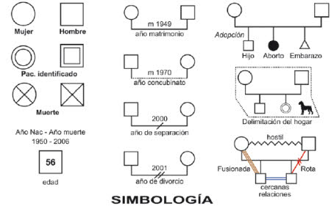
(www.therapistaid.com)
Notes:
Emotional relationships are depicted with a line directly connecting two gender symbols (different from family relationship connections, where the line is beneath them). These lines can be used to connect any two people on the genogram.

Slide 49
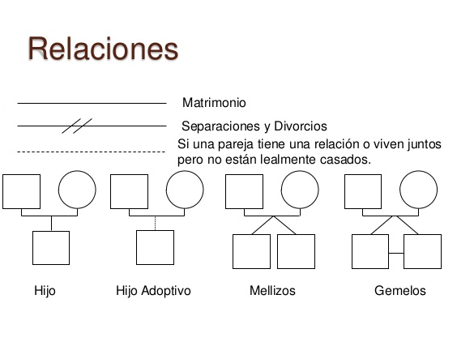
Hijo/as
(www.therapistaid.com)
Notes:
Children are placed beneath their parents, with a line stemming from the parents' family relationship line. Children should be listed from left to right, oldest to youngest.

Slide 50
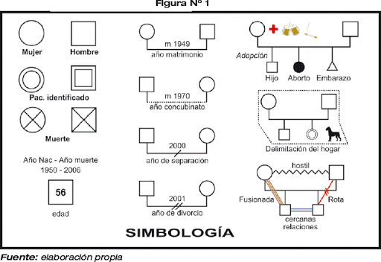

Slide 51
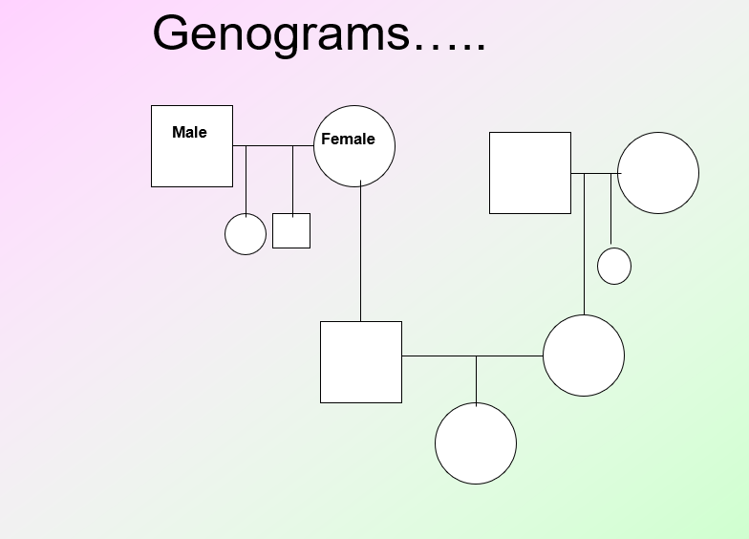

Slide 52
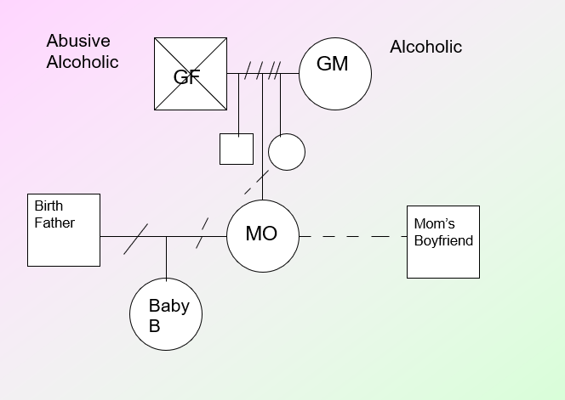

Slide 53
PRACTIQUEMOS
1.Dibuja tu genograma durante al menos 3 generaciones. Etiqueta todo lo que te parezca importante. Vea si puede ubicar imágenes de miembros de la familia para ir con los círculos y cuadrados en su página.
2. Intente identificar cualquier adicción, enfermedad, tensión familiar, conflictos o incidentes de niños criando a sus padres. ¿Qué patrones surgen? ¿Qué sabes ahora sobre ti que no pudiste ver antes? ¿Qué historias son lo suficientemente importantes como para ser transmitidas? ¿De quién / de qué está orgullosa la familia? ¿Qué secretos esconde la familia de los demás?
3. Discuta su genograma con otras 2 personas en su clase que elija.

Slide 54

TERAPIA COGNITIVA CONDUCTUAL FOCALIZADA EN TRAUMA (tcc-ft)

Slide 55

TERAPIA COGNITIVA CONDUCTUAL FOCALIZADA EN TRAUMA (tcc-ft)
TF-CBT es:
Un tratamiento basado en la evidencia para niños que experimentan dificultades relacionadas con el trauma.
Aborda experiencias traumáticas.
Desarrollado para jóvenes de 3 a 18 años.
Basado en resultados
(https://rm.coe.int/1680470eeb)
Notes:
Trauma-focused cognitive behavioral therapy (TF-CBT) for children and parents is an evidence based treatment approach for traumatized children. Evaluation of TF-CBT includes several randomized controlled trials, effectiveness studies and ongoing studies for children experiencing sexual abuse, domestic violence, traumatic grief, terrorism, disasters and multiple traumas.

Slide 56
TERAPIA COGNITIVA CONDUCTUAL FOCALIZADA EN TRAUMA (tcc-ft)
TF-CBT es:
Protocolo de tratamiento basado en 9 componentes.
Tiempo limitado, estructurado (12-20 sesiones).
Los padres son una parte integral del tratamiento.
(https://rm.coe.int/1680470eeb)
Notes:
The model of TF-CBT described here is a flexible, components based model that provides children and parents with stress management skills prior to encouraging direct discussion and processing of children's traumatic experiences

Slide 57
TERAPIA COGNITIVA CONDUCTUAL FOCALIZADA EN TRAUMA (tcc-ft)
Componentes
Psicoeducación y habilidades parentales
Habilidades de relajación
Habilidades de modulación afectiva
Habilidades cognitivas de afrontamiento
Trauma narrativa y procesamiento cognitivo de los eventos traumáticos
Dominio in vivo de recordatorios de trauma
Sesiones conjuntas de padres e hijos
Mejorando la seguridad y la futura trayectoria de desarrollo
(https://rm.coe.int/1680470eeb)
Notes:
TF-CBT components are summarised by the acronym PRACTICE: Psychoeducation, Parenting skills, Relaxation skills, Affective modulation skills, Cognitive coping skills, Trauma narrative and cognitive processing of the traumatic event(s), In vivo mastery of trauma reminders, Conjoint child-parent sessions, and Enhancing safety and future developmental trajectory.
Currently this model of TF-CBT is being adapted and implemented both within the USA and internationally.
The TF-CBT has 10 steps to work
1: Rapport
2: Psycheducation
3: Parenting skills
4: Relaxing
5: Feeling
6: Thoughts
7: Trauma Narrative
8: Evaluating
9: Sharing
10: Living
Each TF-CBT component includes graded exposure to the childs traumatic experience; the intensity of the exposure incrementally increases as the child and parent systematically move through the hierarchy.
More information appendix

Slide 58
TERAPIA COGNITIVA CONDUCTUAL FOCALIZADA EN TRAUMA (tcc-ft)
La primera adaptación simplemente cambió las etiquetas para los distintos pasos, a fin de facilitar la comprensión:
10 pasos para trabajar con TF-CBT
Paso 1: Recolectar
Paso 2: Aprendizaje
Paso 3: Ayuda
Paso 4: Relajarse
Paso 5: Sentir
Paso 6: Pensar
Paso 7: Compartir 1 (narrativa)
Paso 8: Evaluación
Paso 9: Compartir 2
Paso 10: Vivir
(Becca Johnson, Ph.D, 2012)
Notes:
TF-CBT has demonstrated effectiveness in a variety of environments (e.g., clinical settings, foster care, schools, in-home), with children and families from diverse cultural backgrounds, and for individuals experiencing different trauma types (e.g., physical or sexual abuse, domestic violence, disaster, traumatic grief), including multiple trauma types or exposures (Cohen & Mannarino, 2015).
TF-CBT combines elements drawn from multiple approaches and theories: 
Cognitive therapy, which aims to change behavior by addressing a person’s thoughts or perceptions, particularly those thinking patterns that create distorted or unhelpful views
 Behavioral therapy, which focuses on modifying habitual responses (e.g., anger, fear) to nondangerous situations or stimuli
 Family therapy, which examines patterns of interactions among family members to identify and alleviate problems
 Attachment theory, which emphasizes the importance of the parent-child relationship
 Developmental neurobiology, which provides insight on the developing brain during childhood

Slide 59
TERAPIA COGNITIVA CONDUCTUAL FOCALIZADA EN TRAUMA (tcc-ft)
TF-CBT Paso 1: Recolectar
OBJETIVOS:
Desarrollar rapport: una RELACION positiva, de confianza, y abierta con el niño
Recolectar información útil: HECHOS y SINTOMAS
ACIVIDADES:
Establecer una buena relación de confianza
Motivaciones del cliente / intereses
Síntomas iniciales completos y evaluaciones clínicas (utilizar herramientas apropiadas)
Practica contar historias / recordar un recuerdo positivo / conversaciones no amenazantes
(Becca Johnson, Ph.D, 2012)
Notes:
The trainer can explain the goals for this step
DEVELOP a therapeutic relationship of safety, rapport and trust (U
Explain what counseling is/isn’t * Clarify expectations * Inform about consent/client rights * Provide a brief overview of TF-CBT * Emphasize the importance of communicating if uncomfortable, confused, angry,…tilize a variety of activities, games and questions.)

Slide 60
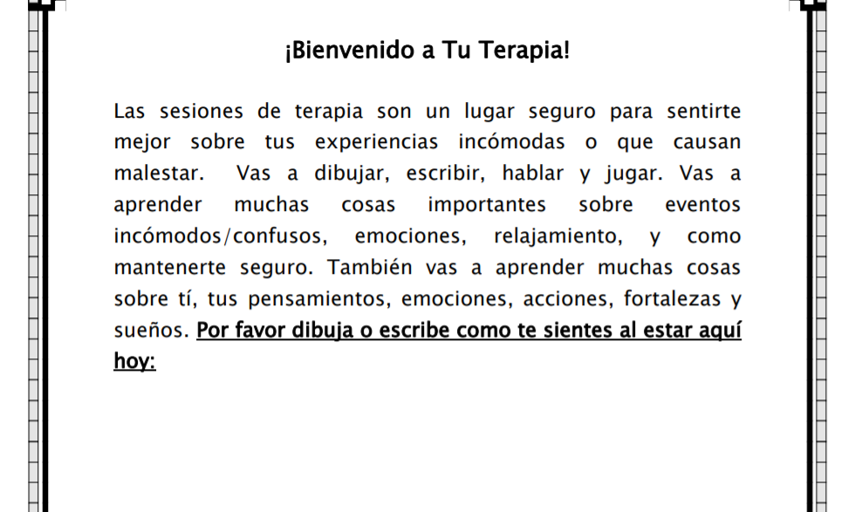
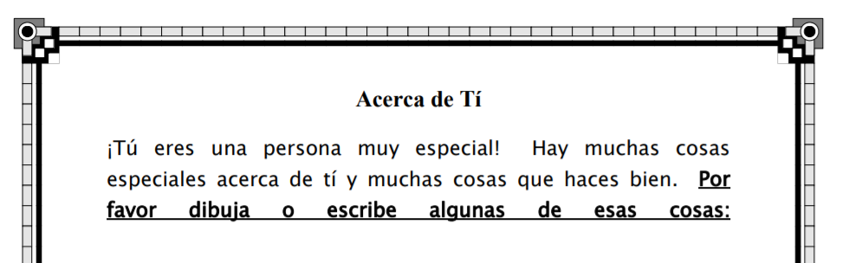
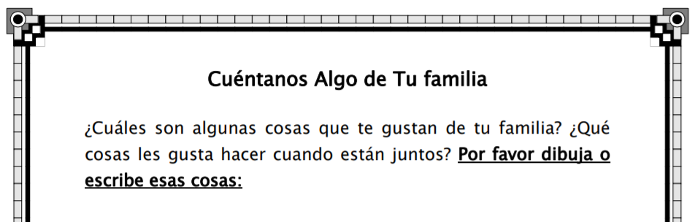

Slide 61
TERAPIA COGNITIVA CONDUCTUAL FOCALIZADA EN TRAUMA (tcc-ft)
TF-CBT Paso 2: Aprendizaje
OBJETIVO:
Educar a los jóvenes y familia sobre el abuso y el trauma y otros temas relacionados importantes: adicción, información acerca del desarrollo, otros temas específicos al caso.
ACTIVIDADES:
Proporcionar psicoeducación sobre abuso, adicciones, trauma.
Proporcionar psicoeducación sobre la autoestima y las relaciones.
Otros temas beneficiosos (basados en las necesidades individuales / grupales)
(Becca Johnson, Ph.D, 2012)
Notes:
To provide accurate information to the client about abuse and trauma (and other pertinent topics) that will normalize and validate feelings and reactions and provide a helpful foundational understanding.

Slide 62
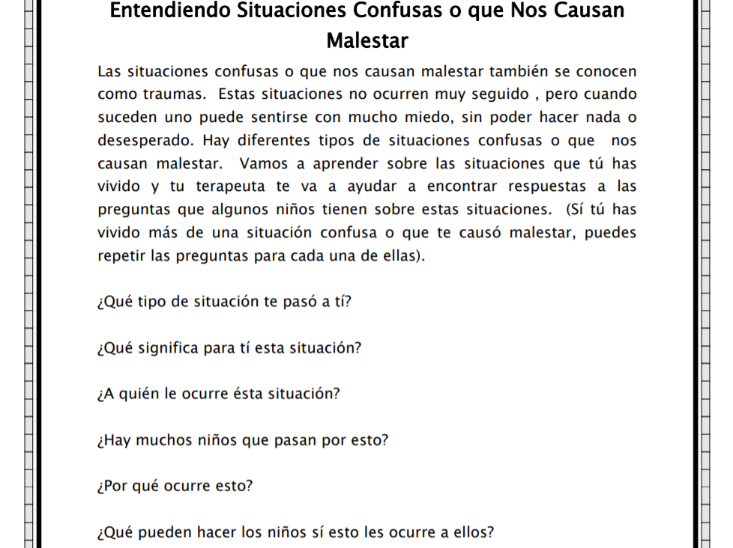

Slide 63
TERAPIA COGNITIVA CONDUCTUAL FOCALIZADA EN TRAUMA (tcc-ft)
Paso 3: Ayudar a los padres
AYUDAR a los cuidadores a aumentar el apego.
AYUDAR a los cuidadores a saber como manejar a los niños y sus conductas.
AYUDAR a los cuidadores a prepararse ante las posibles (anticipadas) malas conductas.
AYUDAR a los cuidadores a entender la necesidad de una disciplina clara y consistente.
(Becca Johnson, Ph.D, 2012)
Notes:
Help the caregivers respond to the victims’ trauma symptoms, reactions and behaviors in ways that are helpful, by providing psychoeducation, affect attunement, behavioral management and positive reinforcement skills.
Provide a referral if caregiver is needing assistance to deal with personal trauma experiences &/or parenting concerns

Slide 64
TERAPIA COGNITIVA CONDUCTUAL FOCALIZADA EN TRAUMA (tcc-ft)
Paso 4: Relajarse
Objetivo: enseñar herramientas para ayudar al individuo a calmarse y controlar las emociones y pensamientos no deseados.
ACTIVIDADES:
Proporcionar información (psicoeducación) sobre la respuesta del cuerpo al estrés.
Identificar y discutir estrategias de afrontamiento negativas y positivas (uso de sustancias, toma de riesgos, ...)
Practica estrategias de relajación
(Becca Johnson, Ph.D, 2012)
Notes:
In this step we desire to teach the person various ways to identify distress, to relax or calm herself and to deal with intrusive thoughts in ways that are personally useful, helpful and selfsustaining. We encourage the use of these skills when feeling overwhelmed by traumatic memories
Help client identify & list personally helpful activities for calming herself and minimizing intrusive thoughts, feelings and memories (from techniques taught & from personal activity preferences)
Identify helpful ideas for dealing with nightmares, flashbacks and sleep problems.

Slide 65
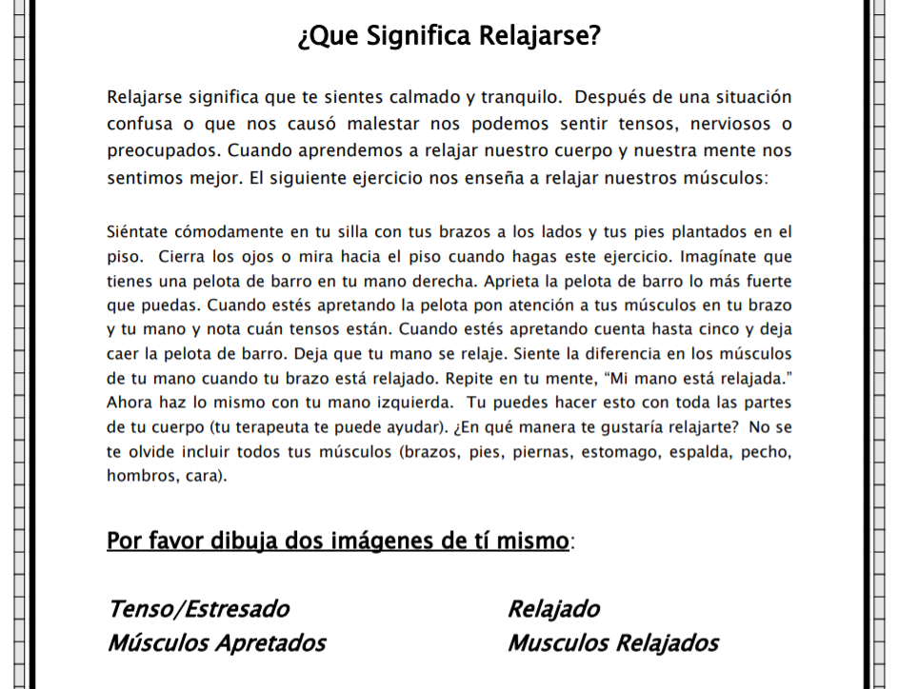

Slide 66
TERAPIA COGNITIVA CONDUCTUAL FOCALIZADA EN TRAUMA (tcc-ft)
TF-CBT Paso 5: Sentir
Objetivo: capacitar al joven para identificar y demostrar una variedad de emociones, cuando se experimentan y con qué intensidad (afectan las habilidades de regulación y sintonización) y para estar al tanto de los desencadenantes emocionales personales.
ACTIVIDADES:
Presente la psicoeducación con respecto a la expresión emocional, incluyendo: qué, cómo, cuándo, por qué y cuánto (intensidad).
Discuta el papel del lenguaje corporal y las expresiones faciales en la comunicación de varias emociones.
(Becca Johnson, Ph.D, 2012)
Notes:
Because traumatized individuals experience various and overwhelming feelings, they often have difficulty identifying, understanding, regulating, controlling and expressing emotions. This step helps the victim progress toward affective regulation as they learn to identify and express emotions in healthy ways and also to identify people, places and things that trigger upsetting emotions.
Practice recognizing and expressing various emotions and when they are generally experienced and to what degree.

Slide 67
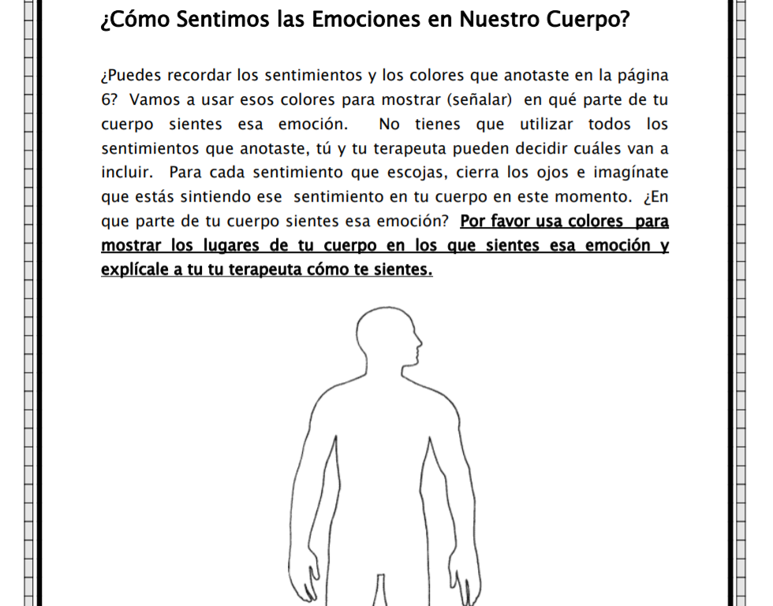

Slide 68
TERAPIA COGNITIVA CONDUCTUAL FOCALIZADA EN TRAUMA (tcc-ft)
TF-CBT Paso 6: pensar
Objetivo:. Ayude al joven a identificar la diferencia entre pensamientos y sentimientos, así como la relación entre ellos y el comportamiento.
ACTIVIDADES:
Explica la diferencia entre "pensamientos" y "sentimientos"
Enseñe el Triángulo Cognitivo: cómo nuestros pensamientos afectan nuestros sentimientos, lo que conduce a nuestro comportamiento (ejemplos de juego de roles)
Revise pensamientos comunes poco precisos e inútiles
(Becca Johnson, Ph.D, 2012)
Notes:
Understanding the difference and relationship between thoughts, feelings and behaviors helps the individual in the process of overcoming trauma’s negative effects. Recognizing one’s negative inner dialog and combating the inaccurate &/or unhealthy thinking, provides needed insight and help in overcoming these intrusive thoughts
Identify ways to respond to negative internal messages with accurate, helpful thoughts

Slide 69
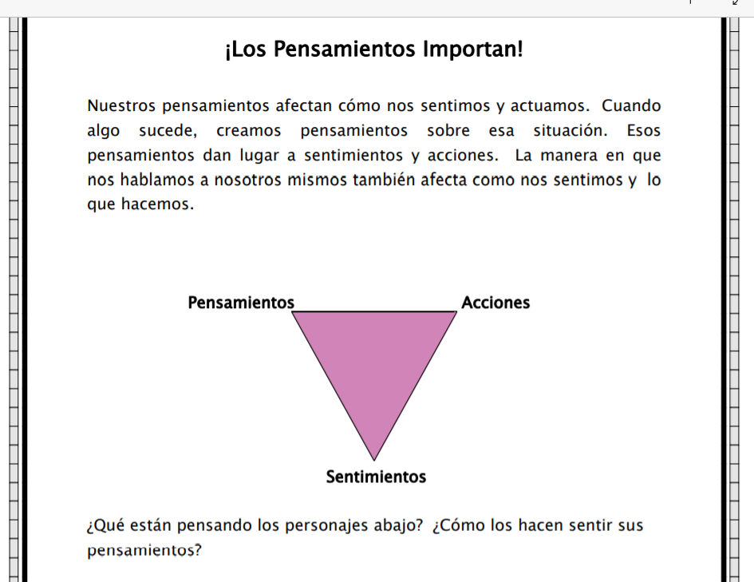

Slide 70
TERAPIA COGNITIVA CONDUCTUAL FOCALIZADA EN TRAUMA (tcc-ft)
TF-CBT Paso 7: Compartir 1
Objetivo: La persona comparte su historia de trauma / abuso, ayudando a disminuir el dolor y la vergüenza y su efecto.
ACTIVIDADES:
Lea una historia sobre la experiencia de abuso / trauma de alguien (para normalizar el intercambio y proporcionar un ejemplo)
Haga que el cliente cuente su historia usando un formato elegido personalmente y apropiado para su edad.
Elogie Al joven por compartir valientemente su historia personal de trauma y recuérdele que refleja solo una parte y no la totalidad de la historia de su vida.
(Becca Johnson, Ph.D, 2012)
Notes:
Sharing is possible when there is a safe therapeutic environment to share about one’s abuse/trauma experience(s). As the individual shares his/her personal trauma story it loses its sting and healing progresses more quickly. “The point (of the trauma narrative) is… to help the child describe, and gain mastery over his/her most upsetting, intrusive memories and images of the trauma.” We help the client integrate her trauma as part of and not the totality of her life’s story..

Slide 71
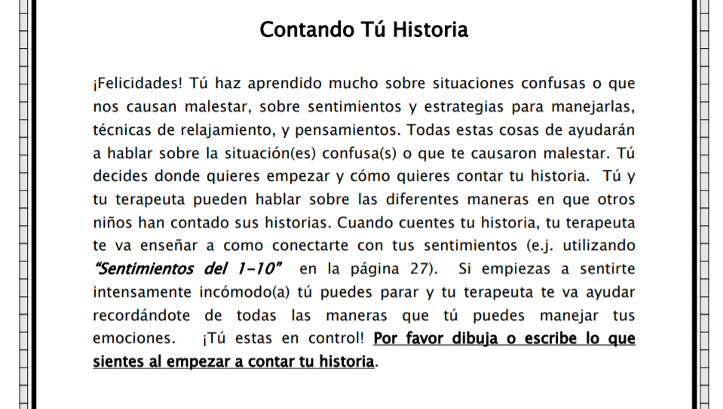

Slide 72
TERAPIA COGNITIVA CONDUCTUAL FOCALIZADA EN TRAUMA (tcc-ft)
TF-CBT Paso 8: Evaluación
Objetivo: usar lo que se enseñó en el Paso 6 (identificación y corrección del pensamiento inútil e inexacto) en lo que se compartió en el Paso 7.
ACTIVIDADES:
Revise la historia del cliente antes de la (s) sesión (es)
Revise la historia con el cliente agregando pensamientos y sentimientos para describir mejor
Ayudar al cliente a desarrollar pensamientos precisos / útiles.
(Becca Johnson, Ph.D, 2012)
Notes:
After the person has shared his/her trauma/abuse story(-ies), we review and evaluate what was shared in order to identify any unhelpful beliefs (thinking patterns) that negatively effects how the event(s) are incorporated into one’s identity and world view. The person, not the therapist, is then encouraged to recognize and ‘fix’ the unhelpful thoughts.
Discuss with client about what she has learned through this process Praise the client

Slide 73


Slide 74
TERAPIA COGNITIVA CONDUCTUAL FOCALIZADA EN TRAUMA (tcc-ft)
TF-CBT Paso 9: compartir 2
Objetivo: la persona comparte su historia de trauma con alguien que no sea el consejero
ACTIVIDADES:
Evaluar la disposición del cliente para compartir su historia con alguien que no sea el consejero
El cliente identifica a una persona de apoyo con quien compartir su historia personal de abuso / trauma
Evaluar la preparación de la persona de apoyo para escuchar la historia del trauma del cliente y preparar ("entrenar") a la persona en la mejor manera de responder.
(Becca Johnson, Ph.D, 2012)
Notes:
As the person re-tells his/her (now, revised and healthier) trauma/abuse story with someone other than the counselor, healing increases and the pain and shame decrease.
To decrease shame and increase healing through sharing the trauma story with another person.
Praise both parties

Slide 75
TERAPIA COGNITIVA CONDUCTUAL FOCALIZADA EN TRAUMA (tcc-ft)
TF-CBT Paso 10: vivir (In Vivo Mastery)
Objetivo: vivir sin miedo, con una sensación de seguridad y con metas futuras.
ACTIVIDADES:
Identificar áreas de evitación, desarrollar e implementar un plan de desensibilización gradual.
Enseñar habilidades de seguridad personal
Establecer metas para el futuro.
(Becca Johnson, Ph.D, 2012)
Notes:
*LIVING FREE: We identify any trauma avoidance areas (anxieties and phobias) and develop plans to minimize/eliminate them. *LIVING SAFE: We seek to increase the individual’s personal sense of safety and safety skills. *LIVING WELL: We encourage the practicing of real life scenarios; choosing to help others; and the setting of future goals; and celebrating accomplishments.

Slide 76



Slide 77
Recursos Web
Manual de adolescentes y ninos
  http://www.biblioteca.cij.gob.mx/Archivos/Materiales_de_consulta/Drogas_de_Abuso/Articulos/LIBROManual-de-Terapia-Gestaltica.pdf
TCC Entrenamiento gratis
  https://tfcbt2.musc.edu/
TCC paso a paso
  https://exoduscry.com/wp-content/uploads/2012/11/Section-3-TFCBT-All-Steps-Checklists.pdf
TCC actividades
  http://www.icctc.org/August2013/PMM%20Handouts/Your_Very_Own_TF-CBT_Workbook-_Spanish.pdf
SOCIEDAD INTERAMERICANA DE PSICOLOGÍA
  https://sipsych.org/

Slide 78
Referencias
American Counseling Association. (2014). ACA code of ethics. Alexandria, VA: Author.
American Psychological Association. (2017). Ethical principles of psychologists and code of conduct. Retrieved February 8th, 2020 from https://www.apa.org/ethics/code/
Alwood, A. M., Baetz, C., Demarco, S., Bell, J. D. (2012). Depressive Symptoms, Including Lack of Future Orientation, as Mediators in the Relationship between
Adverse Life Events and Delinquent Behaviors, Journal of Child & Adolescent Trauma, 5:114–128,DOI: 10.1080/19361521.2012.671795
Bruns, E. (2008). The evidence base and wraparound. In E. J. Bruns & J. S. Walker (Eds.), The resource guide to wraparound. Portland, OR: National Wraparound Initiative, Research and Training Center for Family Support and Children’s Mental Health.
Case Management Society of America (2020). What is a case manager? Retrieved from https://www.cmsa.org/who-we-are/what-is-a-case-manager/
Center for Substance Abuse Treatment. (2009). Addressing suicidal thoughts and behaviors in substance abuse treatment. Treatment Improvement Protocol (TIP) Series 50. HHS Publication No. (SMA) 09-4381. Rockville, MD: Substance Abuse and Mental Health Services Administration.
Center for Substance Abuse Treatment. Substance Abuse Treatment: Addressing the Specific Needs of Women. Rockville (MD): Substance Abuse and Mental Health Services Administration (US); 2009. (Treatment Improvement Protocol (TIP) Series, No. 51.) Chapter 4: Screening and Assessment. Available from: https://www.ncbi.nlm.nih.gov/books/NBK83253/
Chestnut Health Systems (2015). Global Appraisal of Individual Needs. Retrieved from http://gaincc.org/instruments/
Child Welfare Training Institute (20060. Parenting Physically Aggressive Children and Youth Washington Edition Participants Guide. Muskie School of Public Service University of Southern Maine. Retrieved from http://depts.washington.edu/allcwe/sites/default/files/sites/default/files/caregiver/parentingpayguide.pdf
Crisis Prevention Intervention (2020). De-escalation techniques. Retrieved from https://www.crisisprevention.com/Blog/De-escalation-Techniques
Cohen, E, MacKenzie, R.G., Yates, G.L. (1991). HEADSS, a psychosocial risk assessment instrument: Implications for designing effective intervention programs for runaway youth. Journal of Adolescent Health 12 (7): 539-544.
Child Welfare Information Gateway (2013). Child Witness to Domestic Violence, retrieved April 1st, 2015 from https://www.childwelfare.gov/pubPDFs/witnessdv.pdf
DeNavas-Walt, C.; Proctor, B.D..; Smith, J.C. (2008). Current Population Reports: Consumer Income. United States Census Bureau and United States Department of Commerce; Washington, DC: 2008. Income, poverty, and health insurance coverage in the United States: 2007; p. 1-71.
Hughes M. K., Griner, D., Guarino, M., Drabik-Medeiros, B., Williams K. (2012). A Second's Chance: Gang Violence Task Force Prevention Program. The American Surgeon, Vol. 78, pp89-93
Stoops, N. (2004). Educational Attainment in The United States: 2003 Population Characteristics. United States Census Bureau and United States Department of Commerce; Washington, DC: 2004. p. 1-10.
McDonald, A. J., Suellentrop, K., Paulozzi, J. L, Morrow, B. (2008). Reproductive Health of the Rapidly Growing Hispanic Population: Data from the Pregnancy Risk Assessment Monitoring System, 2002. Maternity Child Health Journal, Vol.12, 342–356 DOI 10.1007/s10995-007-0244-x
Richards, M. H., Romero, E., Zakaryan, A., Carey, D., Deane, K., Quimby, D., Patel, N., & Burns, M. (2014). Assessing Urban African American Youths’ Exposure to Community Violence Through a Daily Sampling Method. Psychology of Violence. Advance online publication. http://dx.doi.org/10.1037/a0038115
Tabi M. M. (2002). Community perspective on a model to reduce teenage pregnancy. Journal of Advanced Nursing, 40(3), 275–284
Drugabuse.org (2012). The NIDA quick screen. Retrieved from https://www.drugabuse.gov/publications/resource-guide-screening-drug-use-in-general-medical-settings/nida-quick-screen
Massachusetts Department of Public Health Bureau of Substance Abuse Services (2009). Adolescent Screening, Brief Intervention, and Referral to Treatment for Alcohol and Other Drug Use Using the CRAFFT Screening Tool. Retrieved from https://www.integration.samhsa.gov/clinical-practice/sbirt/adolescent_screening,_brieft_intervention_and_referral_to_treatment_for_alcohol.pdf
Substance Abuse and Mental Health Services Administration (SAMHSA) (2020). SBIRT: Screening. Retrieved from https://www.integration.samhsa.gov/clinical-practice/sbirt/screening#brief%20initial%20screens
Substance Abuse and Mental Health Services Administration (SAMHSA) (2015). A Guide to GPRA Data Collection Using Trauma Informed Interviewing Skills. Retrieved from https://www.integration.samhsa.gov/about-us/Trauma-InformedInterviewingManual-508.pdf

Slide 79


